Slide 1
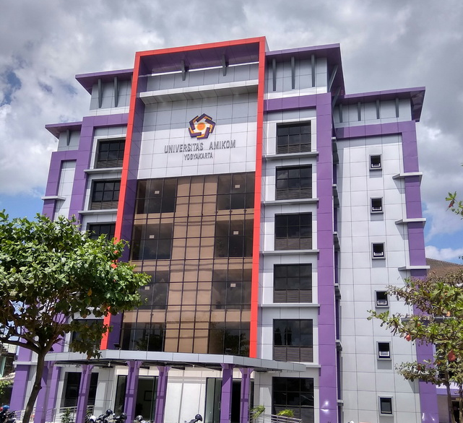
Intrapreneurship
PRODI S1 KEWIRAUSAHAAN
FAKULTAS EKONOMI DAN SOSIAL

Slide 2
Apa itu intrapreneurship?

Slide 3
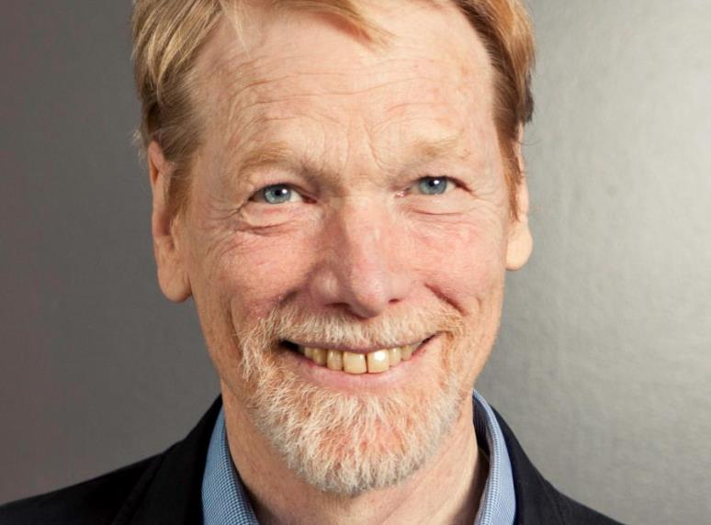
Intrapreneurship
Ditemukan Susbauer pada 1973 “incorporate entrepreneurship” dan kemudian dipopulerkan oleh Gifford Pinchot III pada 1985 “intrapreneuring” yang mengusulkan suasana kewirausahaan di dalam perusahaan diciptakan melalui inovasi dan kreatifitas (Elkana Timotius, 2018).

Slide 4
Intrapreneur & Entrepreneur
Entrepreneur
Intrapreneur
Pergerakan seperti meteor
Tantangan seperti pada permainan
Lebih banyak kebebasan
Tidak ada backup dan sumber daya minim
Pergerakan seperti asteroid
Nilai pada inovasi pada perusahaan
Mengeksekusi yang memiliki risiko kecil
Sumber daya ada di perusahaan
Tantangan utama yaitu supaya pasar tahu produk yang dimiliki
Modal Perusahaan
Tantangan utama ada di budaya perusahaan

Slide 6
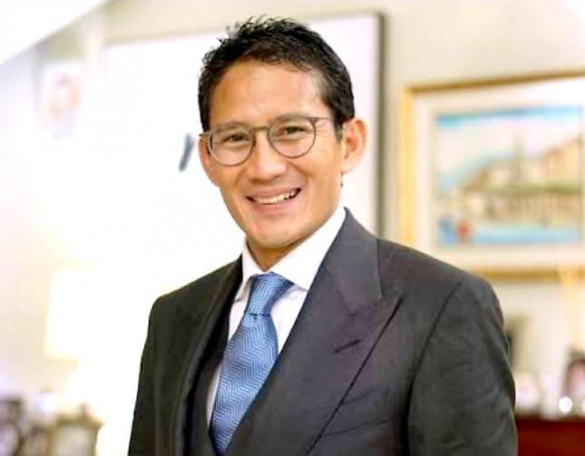
Contoh Pelaku Intrapreneurship

Slide 7
Ruang Lingkup Intrapreneurship
Architecture Behaviour
Behaviour
Vision

Slide 8
Visi Intrapreneurship
Contoh
VISI : “INGIN LIBURAN KE JOGJA”
MISI :
Menentukan tempat wisata
Menentukan kendaraan yang akan dinaiki
Menentukan Rute
Menentukan tempat menginap
Menyiapkan bekal (uang, makanan, minuman, baju dan perlengkapan lainnya)
Membuat perencanaan selama perjalanan
Membuat skala prioritas

Slide 9
Perusahaan Pelaku Intrapreneurship
VISI Menjadi perusahaan farmasi, obat tradisional, makanan minuman kesehatan, kosmetik dan pengolahan bahan herbal yang dapat memberikan manfaat bagi masyarakat dan lingkungan.
MISI
Mengembangkan produk-produk berbahan baku herbal dalam bentuk sediaan farmasi, obat tradisional, makanan minuman kesehatan, dan kosmetik berdasarkan penelitian yang rasional, aman, dan jujur.
Mengembangkan penelitian obat-obat herbal secara berkesinambungan.
Membantu dan mendorong pemerintah, institusi pendidikan, dunia kedokteran agar lebih berperan dalam penelitian dan pengembangan obat dan pengobatan herbal.
Meningkatkan kesadaran masyarakat tentangpentingnya membina kesehatan melalui pola hidup sehat, pemakaian bahan- bahan alami, dan pengobatan secara naturopathy.
Melakukan Corporate Social Responsibility (CSR) yang intensif.
Mengelola perusahaan yang berorientasi ramah lingkungan.
Menjadi perusahaan obat herbal yang mendunia.

Slide 10
Produk Sido Muncul

Slide 11
Perusahaan Pelaku Intrapreneurship
MISI Sejajar Dnegan Visi Yaitu Dengan Memiliki 4 Variabel
Informasi Dunia
Organisasi
Aksesibilitas Universal
Kegunaan
VISI mengorganisasi informasi dunia dan membuatnya dapat di akses dan digunakan secara universal.

Slide 12
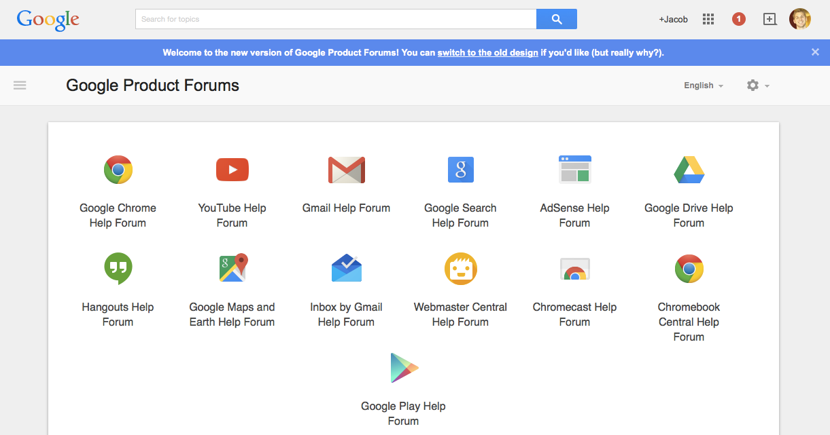
Produk Google

Slide 13
5 Karakter Intrapreneur (Steade,1984)
1. Purposeful
2. Persuasive
3. Persistance
4. Presumptious
5. Perseptive
Tujuan Mulia
Membujuk secara halus
Terus – menerus-pantang menyerah
Berani bertindak dengan cepat (berorientasi pada tindakan)
Tanggap

Slide 14
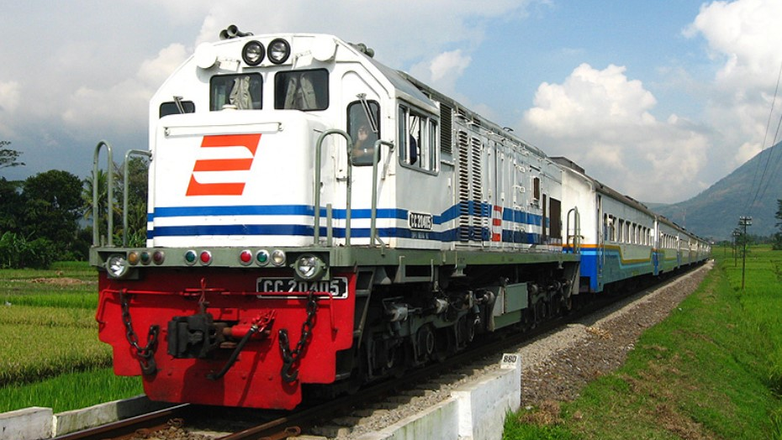
PT KAI
This Photo by Unknown Author is licensed under CC BY-SA
This Photo by Unknown Author is licensed under CC BY-SA-NC

Slide 15
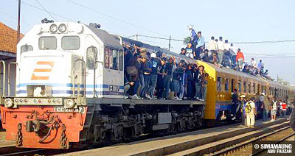
SEBELUM TAHUN 2010
Kumuh, bau pesing, jorok, penumpang lebih dari 100%
This Photo by Unknown Author is licensed under CC BY-SA
This Photo by Unknown Author is licensed under CC BY
This Photo by Unknown Author is licensed under CC BY-SA

Slide 16
PERUBAHAN 2010
Perusahaan merugi menjadi BUMN Pencetak laba sampai 1 Triliunan/tahun

Slide 17
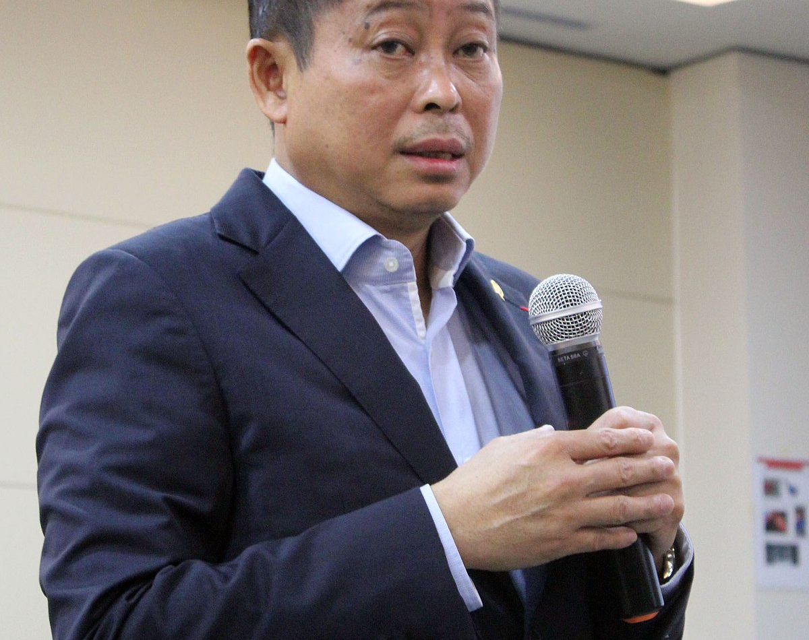
Gebrakan
Menaikkan Gaji Karyawan (7,7 kali lipat) dan tidak boleh ada pekerjaan sampingan
Menetapkan hukuman dan penghargaan (disiplin meningkat→ investor berdatangan)
Mindset karyawan diubah customer first
Merekrut orang berlatar belakang bisnis pelayanan
Menguatkan IT
Infrastruktur dibenahi
Perbaikan SDM (mengirimkan 3 ribu karyawan ke china dan perancis untuk belajar sistem perkeretaapian)
This Photo by Unknown Author is licensed under CC BY-NC-ND
This Photo by Unknown Author is licensed under CC BY-SA
This Photo by Unknown Author is licensed under CC BY-SA

Slide 18
MATURNUWUN

